Slide 1
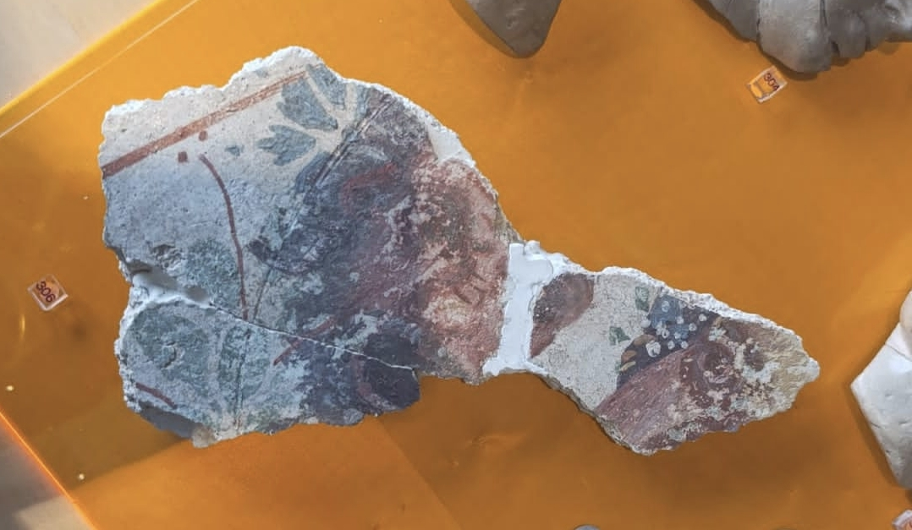
FRESKE
OD ANTIČKIH ZIDOVA DO URBANIH ULICA
Izradile: Anđela Bjeliš i Ena Gutić

Slide 2
ŠTO SU ZAPRAVO FESKE?
Naziv dolazi od talijanske riječi fresco (svježe)
Tehnika slikanja u kojoj se pigmenti miješaju s vodom i nanose na vlažnu žbuku
Kemijskim procesom karbonizacije boja postaje dio zida, što osigurava dugovječnost

Slide 3
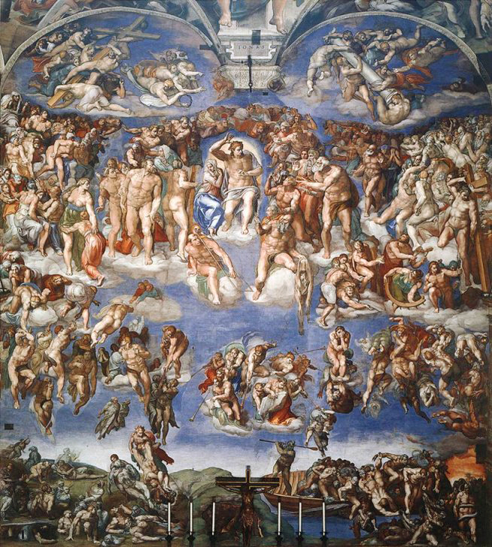
OD ANTIKE DO RENESANSE
Korijeni freski sežu sve do minojske civilizacije i antičkih Pompeja
Zlatno doba doživljavaju u Italiji u razdoblju od 14.st. do 16.st.
Veliki majstori poput Michelangela, Raffaella i Giotta koristili su freske za dekoraciju velebnih prostora
Michelangelo Buonarroti, Posljednji sud, 1536. – 1541., freska, 1470 × 1360 cm, Sikstinska kapela, Vatikan

Slide 4
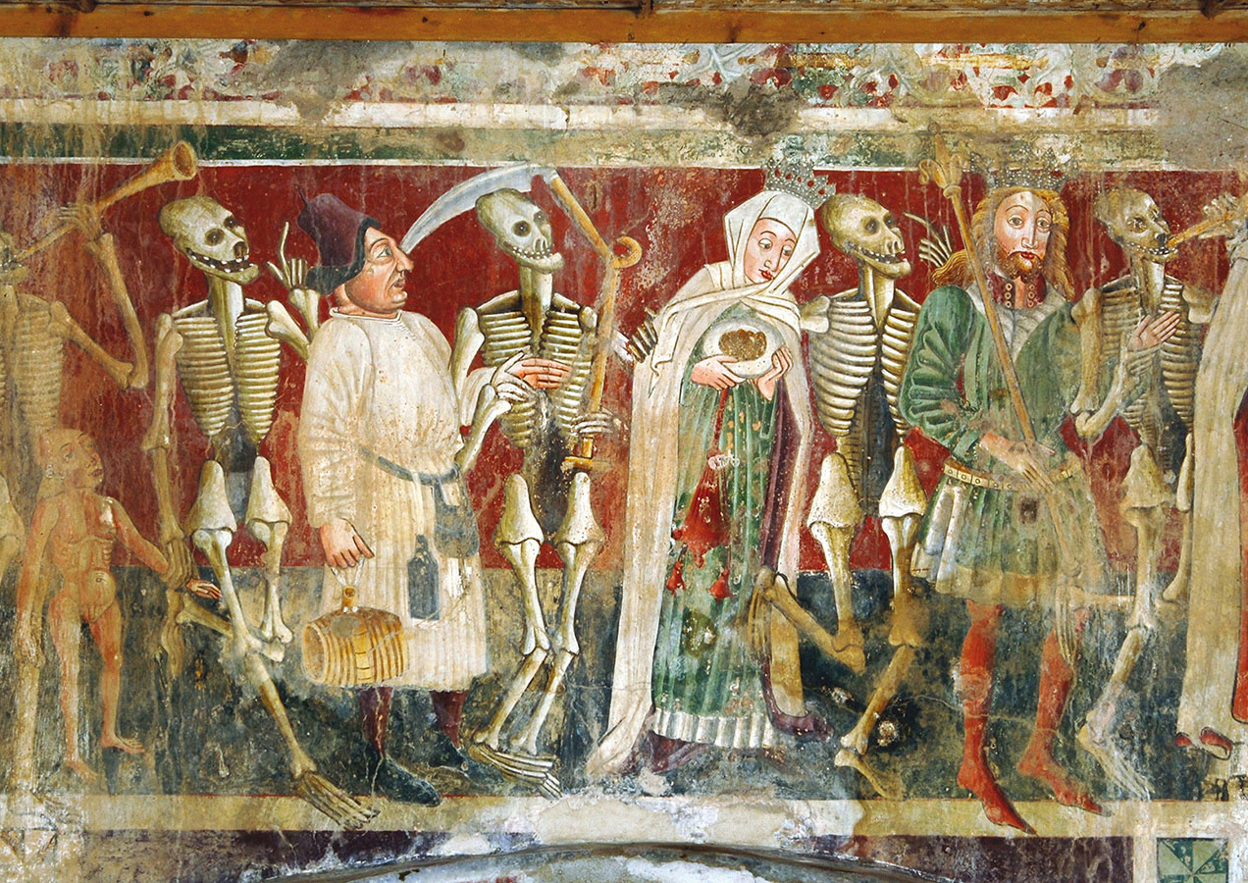
FRESKE U HRVATSKOJ
Vrhunac srednjovjekovne umjetnosti
Najveći broj fresaka nalazi se u Istri ( više od 140 lokaliteta) zahvaljujući izolaciji malih crkvi
Pronađene su još i u Pazinu, Svetinčenatu, Stonu i Zadru
Vincent iz Kastva, Ples mrtvaca, 1474., freska, crkva sv. Marije na Škrilinah kod Berama

Slide 5
FUNKCIJA FRESAKA U PROŠLOSTI
Freske su imale edukativnu ulogu
Često su prenosile vjerske pouke narodu koji je bio nepismen
Na njima su prikazani simboli romaničkog, gotičkog i renesansnog stila

Slide 6
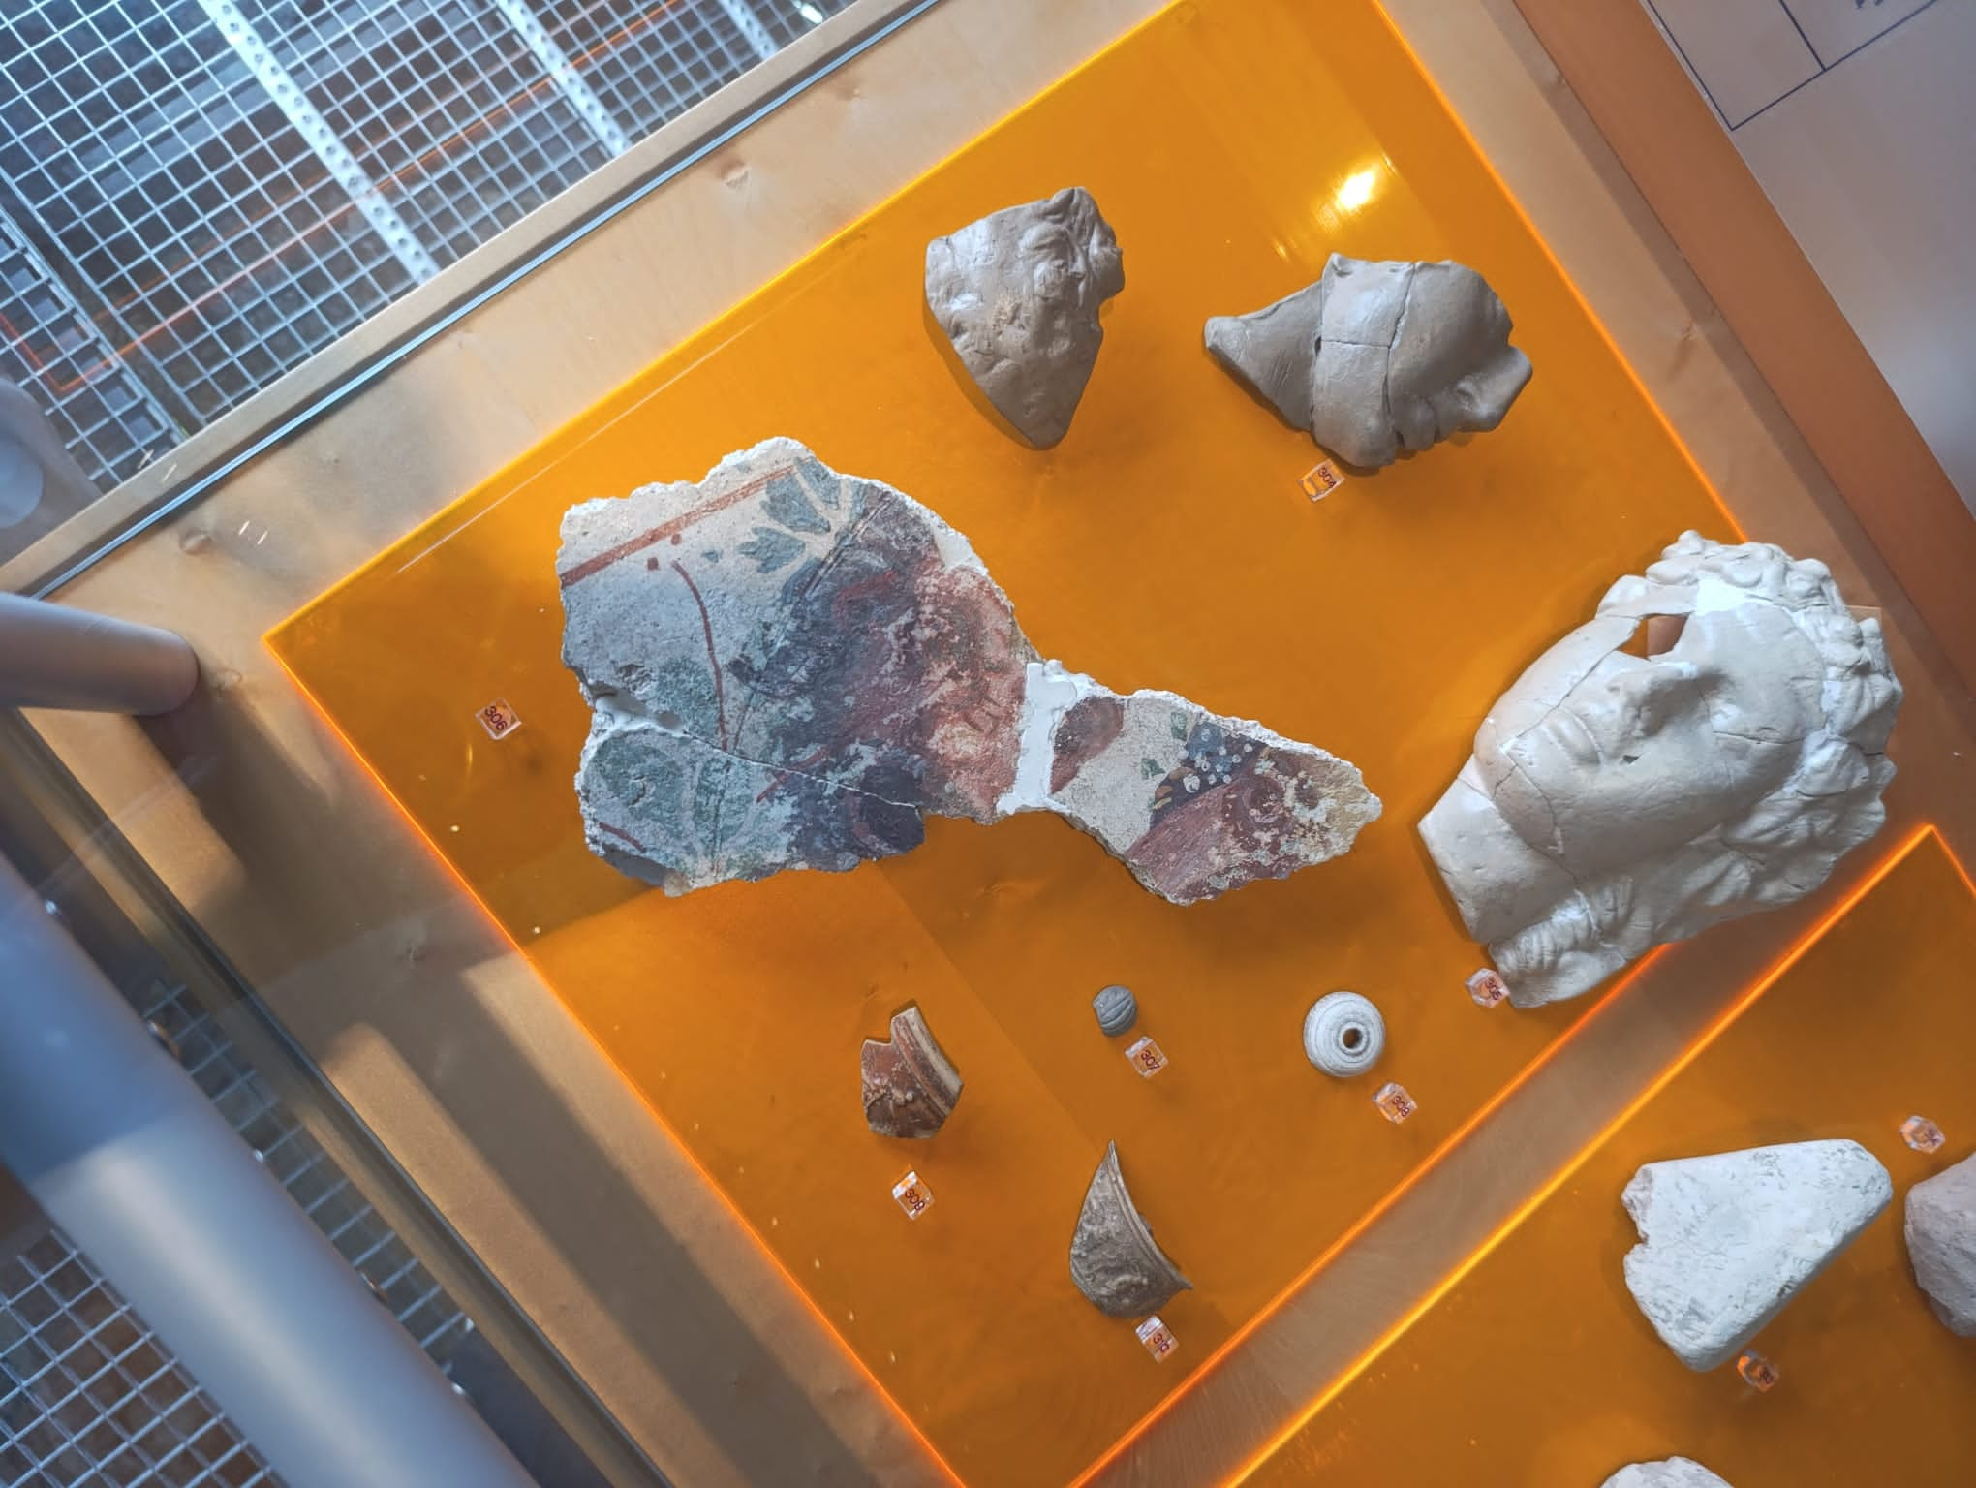
RIMSKI SJAJ U NARONI
Freske su u Naroni krasile Augustem i luksuzne vile
Izrađene su tehnikom buon fresco pa su pigmenti očuvani unatocč vlazi u dolini Neretve
Najčešći motivi na freskama bili su imitacije mramora, geometrijski oblici te biljne grilande
Slika slikana tijekom posjeta muzeju

Slide 7
FRESKA KAO POKAZATELJ MOĆI
Freske su u domovima bile pokazatelj bogatstva i političke moći vlasnika
U javnim prostorima učvršćivale su rimsku kulturu i identitet
Bile su „prozori u svijet” – stvarale su dojam prostranosti zbog pejzaža i arhitektonske iluzije

Slide 8
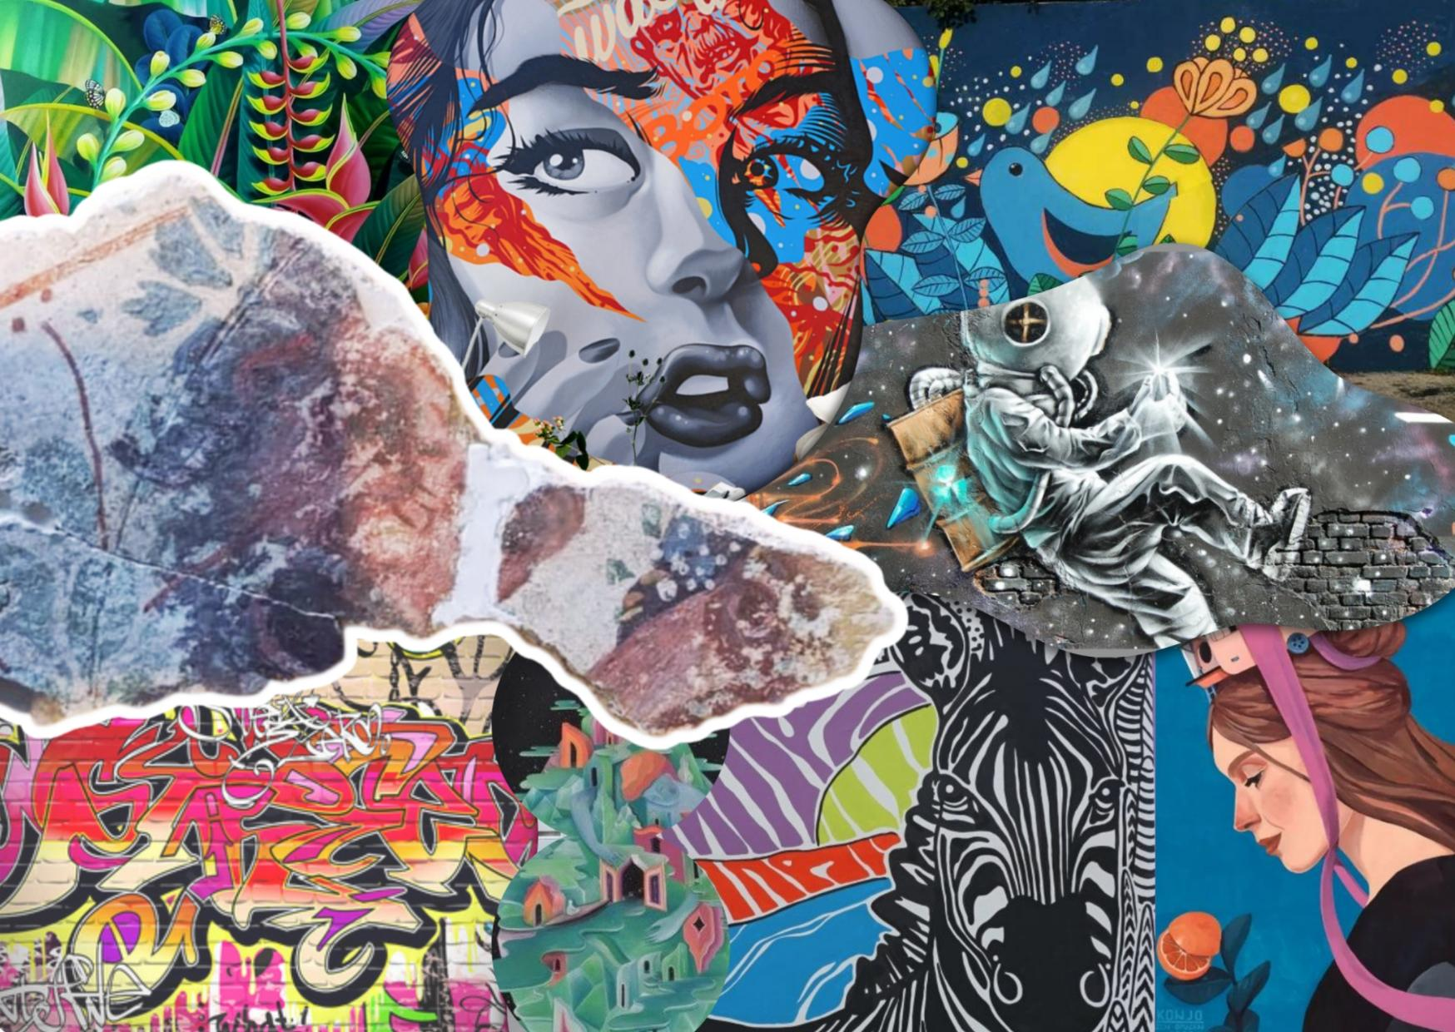
OD FRESKE DO MURALA
U rimsko doba freske su bile dio privatnog života i sakralnih objekata
Danas su ih zamijenili murali
Za razliku od freski, oni krase ulice i regeneriraju zapuštene kvartove
Poveznica im je zid kao medij za komunikaciju i ukrašavanje okoline
Anđela Bjeliš, Usporedba antičke freske sa suvremenim muralima, digitalna ilustracija, 2026.

Slide 9
ZAHVALJUJEMO NA PAŽNJI!

